Slide 1
Причорноморський економічний район
Харківська гімназія №55
Виконали
Учениці 9-А класу
Самойленко Олеся, Халізєва Владислава, Валуйських Ольга
Харків-2013
Notes:
Причорноморський економічний район
1. Загальні відомості та ЕГП. До складу Причорноморського економічного району входять Одеська, Миколаївська, Херсонська області, Автономна Республіка Крим та місто Севастополь. Площа району становить 113 тис. км2 (18,8 % території України), а чисельність населення — 6,7 млн осіб (14,4 % населення України).Територія цього економічного району має складну й давню історію. Тут існували давні грецькі міста-держави та державні утворення інших народів ще до нашої ери. У період середньовіччя ці землі частково входили до Київської Русі, а в Криму утворилося Кримське ханство. Пізніше район став ареною боротьби між Росією та Туреччиною і Кримським ханством за володіння Причорномор'ям. Росія отримала перемогу і включила ці землі до свого складу. Останніми увійшли до складу України в цьому економічному районі Південна Бессарабія (1940 р.) та Крим (1954 р.).
У кінці XVIII ст. інтенсивно почало розвиватися місто Одеса, яке виникло поблизу фортеці Хаджибей. Зараз воно є ядром формування Причорноморського економічного району.
Визначальним в економіко-географічному положенні району є широкий вихід до Чорного та Азовського морів. Межує він також із двома іншими соціально-економічними районами і двома країнами — Молдовою та Румунією. Близько розміщені основні мінерально-сировинні бази країни: Придніпров'я і Донбас. Важливе значення для району мають нижні течії річок Дніпра, Південного Бугу, Дністра та Дунаю, поромна переправа Іллічівськ — Варна (Болгарія), залізничні та шосейні шляхи, що ведуть до чорноморських портів.
2. Населення і трудові ресурси. На відміну від більшості економічних районів України, у яких депопуляція сільських мешканців спостерігається із другої половини 1970-х років, а загальна — з початку 1990-х, у Причорноморському районі в цей час ще спостерігався незначний додатний приріст населення, у тому числі й сільського. Однак уже за підсумками 1994 року тут зафіксовано зменшення чисельності жителів. Поступово темпи депопуляції населення в районі наблизилися до середніх для держави (за підсумками 2008 року, в АР Крим та Одеській області коефіцієнт природного приросту становив близько -5, Миколаївській області 6,4 на 1000 осіб).
Середня густота населення — найменша серед усіх економічних районів (59 осіб на км2). Херсонська область за середньою густотою населення (38,6 осіб на км2) серед усіх областей країни випереджує тільки Чернігівську. Дещо вища вона за середню в Україні тільки в Одеській області та АР Крим. В областях району міські поселення, за винятком обласних центрів, належать до розряду малих міст або селищ. Середній рівень урбанізації для району становить 65 %.
Значні відмінності на території району є в національному складі населення. У Миколаївській та Херсонській областях частка українців у загальній чисельності мешканців становить близько 78 %. Серед областей України Одещина має найнижчу частку представників корінної національності (62,8 %). У Криму українці становлять тільки 24 % жителів півострова, а росіяни — 58 %. Крім українців та росіян, у регіоні живуть молдавани (Одеська, Миколаївська області), болгари, гагаузи (Одеська область), кримські татари, караїми (АРК), а також євреї, білоруси та ін.
У районі дещо знижена частка населення працездатного віку, що зумовлено переважно міграційними та демографічними процесами. Ця особливість Причорноморського району, а також значний розвиток трудомістких галузей призвели до дефіциту трудових ресурсів.
3. Природні умови і ресурси.У цілому район бідний на мінерально-сировинні ресурси. З енергетичних тут виявлені незначні поклади нафти й газу в північній частині Криму. Перспективними є запаси цих корисних копалин у шельфовій зоні Чорного та Азовського морів. Значний потенціал у районі вітрових ресурсів і сонячної енергії.Рудні й нерудні корисні копалини репрезентовані Керченським родовищем залізних руд, запасами різноманітних солей у Сиваші, солоних озерах і чорноморських лиманах, а також якісними флюсовими вапняками, різними видами будівельної сировини.
Основою водних ресурсів району є нижні течії великих річок, які не задовольняють повністю його потреби. Водозабезпеченість району нижча за середню для України в шість разів.Частка лісових ресурсів Причорноморського району дуже незначна. Тільки у Криму є природні ліси, а в інших областях понад 70 % становлять штучні насадження.Важливе значення для економіки району мають біологічні ресурси Чорного та Азовського морів.
Переважання рівнинних просторів Причорноморської та Північнокримської низовини, що обрамлені з північного заходу відрогами Подільської височини, а з Причорноморського півдня — Кримськими горами, створює зручні умови для механізації сільськогосподарських робіт. Теплий клімат із тривалим вегетаційним періодом (220-240 днів), земельні угіддя з родючими чорноземними та каштановими ґрунтами створюють умови для вирощування теплолюбних культур помірного поясу, а на Південному узбережжі Криму — деяких субтропічних рослин. Негативним чинником є недостатнє зволоження території та часті посухи, суховії, пилові бурі. Тому необхідний цілий комплекс заходів, щоб зберегти вологу, ґрунти від ерозії, а також розширювати зрошувальні системи.
Унікально поєднуються в межах району рекреаційні ресурси. Передусім це теплі моря, чудові пляжі й сприятливий клімат морських узбереж, а також лікувальні грязі озер, лиманів, мінеральні джерела, мальовничі ландшафти гір, природо-заповідні та історико-культурні об'єкти.
4. Господарство району. У Південному ЕР понад половину вартості продукції дає промисловість. Тут переважають обробні галузі. Провідними галузями є також сільське господарство, машинобудування, хімічна промисловість, будівельних матеріалів, транспорт та рекреаційний комплекс. Окремі підприємства інших галузей відіграють здебільшого обслуговуючу роль.
До паливно-енергетичного комплексу входять підприємства, що здійснюють видобуток і доставку місцевим споживачам газу, два нафтопереробні заводи (Одеса, Херсон), які працюють на привозній нафті. Електроенергію дають Каховська ГЕС, малопотужні гідроелектростанції на Південному Бузі, теплові електростанції, що розміщені у великих містах, Південноукраїнська АЕС. Природний газ, вугілля та електроенергія надходять у регіон також із сусідніх районів.
Металургійна промисловість представлена видобутком і збагаченням руд Керченського залізорудного басейну, виробництвом глинозему на Миколаївському заводі, що переробляє імпортні боксити.
Машинобудування району працює на привозному металі з Придніпров'я і Донбасу. Спеціалізується воно на суднобудуванні (Миколаїв, Херсон), верстатобудуванні (Одеса), виробництві сільськогосподарської техніки (Одеса, Херсон, Сімферополь), електротехнічному (Нова Каховка) та радіоелектронному (Сімферополь) машинобудуванні, а також виробництві устаткування для харчової промисловості, шляхового будівництва тощо. Суднобудування має міжнародне значення.
5. Найбільші міста. Найбільшим економічним, науковим і культурним центром Причорноморського економічного району є Одеса (1080 тис. жителів). Провідне місце у промисловому комплексі міста посідає машинобудування, а також харчова, легка, хімічна та нафтохімічна галузі індустрії. Загальнодержавне значення мають транспортний та рекреаційний комплекси міста. В Одесі працює Південний науковий центр НАН України, понад двадцять ВНЗ, більше десяти музеїв, шість театрів (серед них опери і балету), кіностудія художніх фільмів.
Миколаїв (507 тис. мешканців) — адміністративний, промисловий, транспортний та культурно-освітній центр області й ЕР. Тут зосереджено три найбільші суднобудівні підприємства країни. Поряд із суднобудуванням до промислового комплексу міста входять інші галузі машинобудування, а також кольорової металургії, будівельної, легкої та харчової промисловості. У місті діють вищі навчальні заклади, астрономічна обсерваторія, три театри, музеї.
Важливим адміністративним, економічним та культурно-освітнім центром Причорноморського району є містоХерсон (312 тис. жителів). Його промисловість спеціалізується на випуску продукції машинобудування (суднобудування, судноремонту, сільськогосподарського), легкої, харчової, нафтопереробної промисловості, будівельних матеріалів. У місті є кілька вищих навчальних закладів, два театри, музеї, планетарій.
Місто Сімферополь (341 тис. жителів) — адміністративний, економічний та культурно-освітній центр АР Крим. Підприємствами міста виробляється четверта частина промислової продукції автономії. Провідними галузями є машинобудування, харчова та легка промисловість, виробництво будівельних матеріалів. У Сімферополі є Таврійський національний, аграрний, медичний університети, екологічний та індустріально-педагогічний інститути, інститут природоохоронного і курортного будівництва, шість театрів, музеї.
Севастополь (357 тис. осіб) — місто загальнодержавного підпорядкування, значний промисловий та культурний центр, військово-морська база. Промисловість спеціалізується на судно- та приладобудуванні, харчовій, легкій, будівельних матеріалів та деревообробній галузях промисловості. До соціальної інфраструктури належать морський гідрофізичний та приладобудівний інститути, театри, музеї, Херсонеський історико-археологічний заповідник, численні туристські заклади.

Slide 2
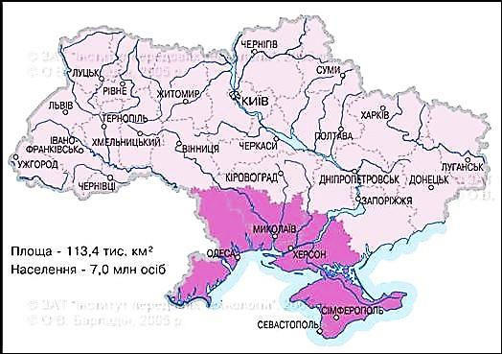
Склад регіону

Slide 3
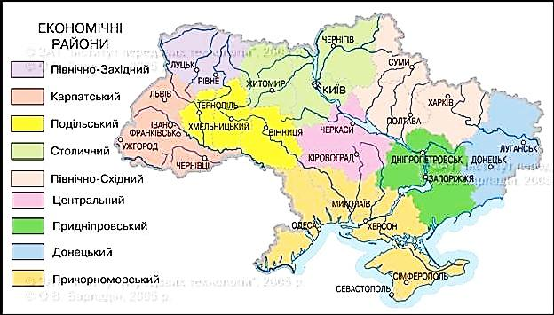
Географічне положення
Розташований у південній частині України;
Межує з Молдовою та Румунією;
Межує з Подільським, Центральним, Придніпровським, економічними районами;
Вигідне транспортне положення, має вихід до Чорного та Азовського морів.

Slide 4
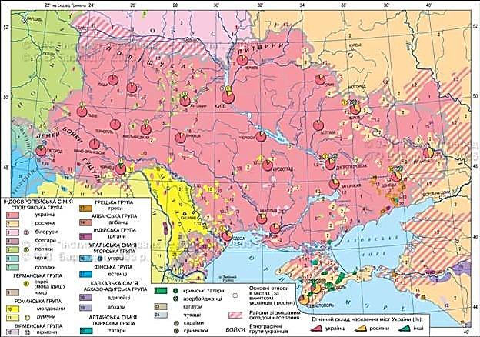
Населення
Кількість: 7 млн. чоловік; Урбанізація: середній рівень, строкатий національний склад; Середня густота: 64 чол. на км. кв.

Slide 5
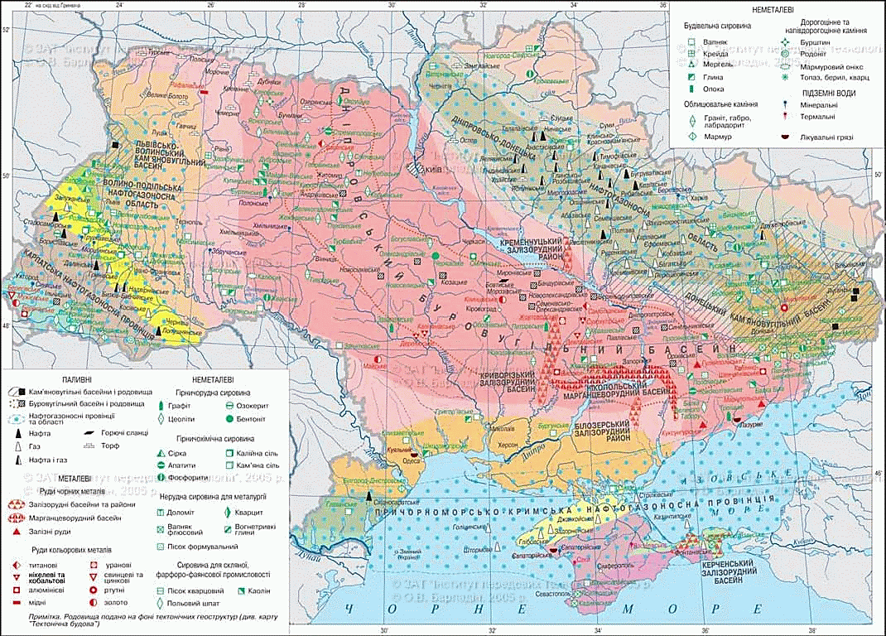
Природні ресурси
Мінеральні

Slide 6
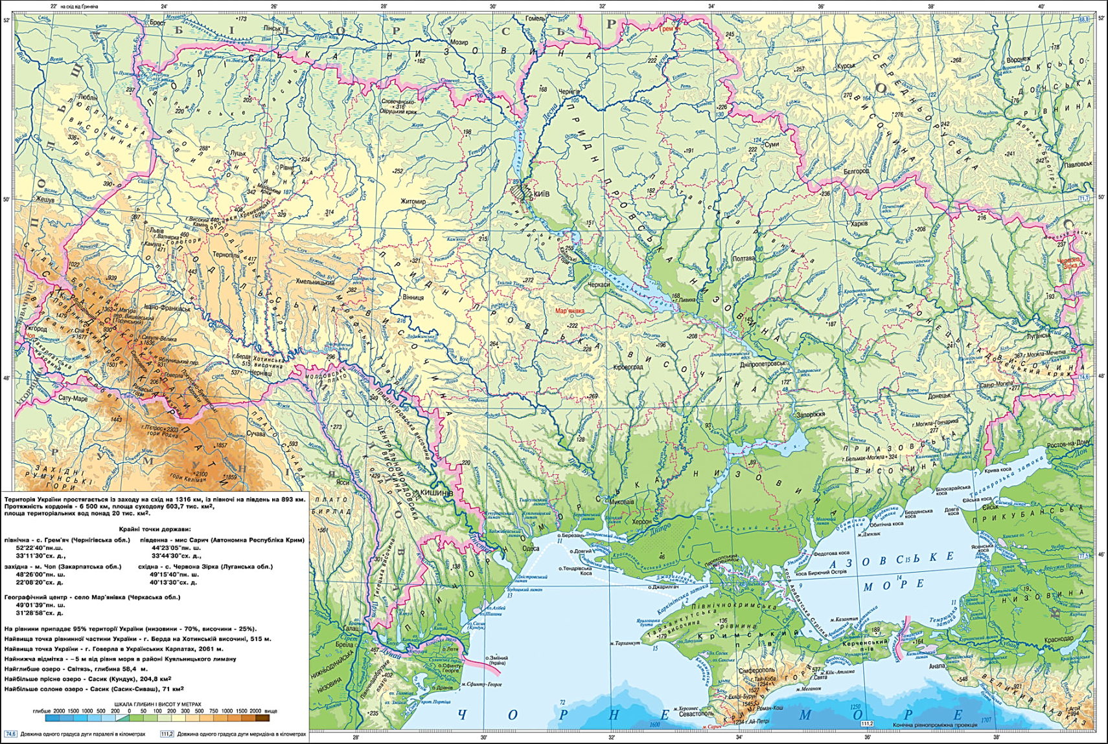
Природні ресурси
Рельєф, водні

Slide 7
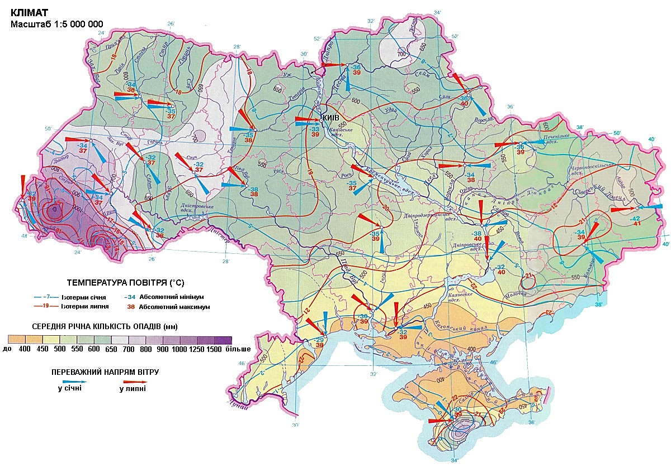
Природні ресурси
Клімат

Slide 8
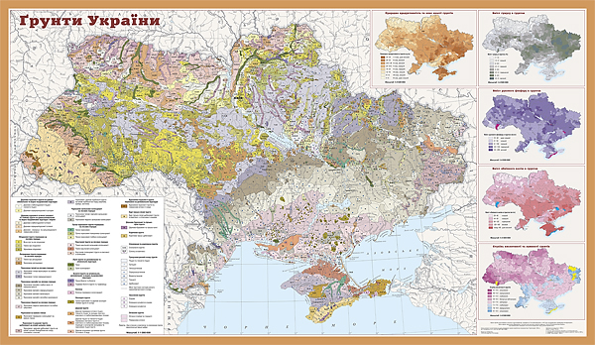
Природні ресурси
Грунти ліси

Slide 9
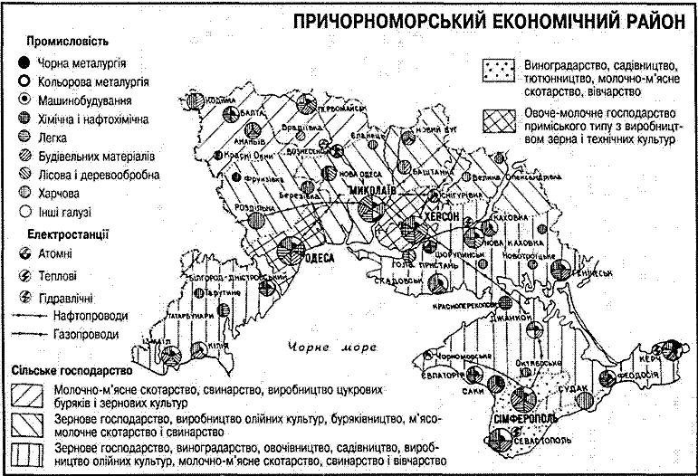
Господарство

Slide 10
Господарство (спеціалізація)
Промисловість | Галузі | Центри
ПЕК | Газова Нафтова Енергетика | Глібовське, Голіцинське Шельф Чорного моря Південноукраїнська – АЕС, Каховська – ГЕС,ТЕС – Миколаївська, Херсонська, Керченська, Севастопольська
Машинобудування (спеціалізація) | Суднобудування та судноремонт Точне машинобудування с/г машини, верстати Обладнання для харчової та легкої промисловостей | Миколаїв, Херсон, Балаклава Одеса, Сімферополь
Хімічна (спеціалізація) | Мінеральні добрива, сірчана кислота, лаки, фарби | Одеса, Херсон, Саки

Slide 11
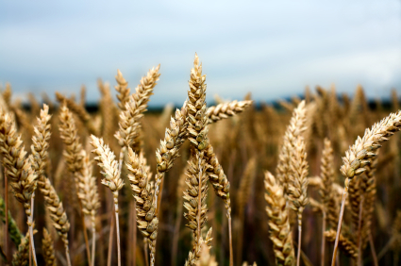
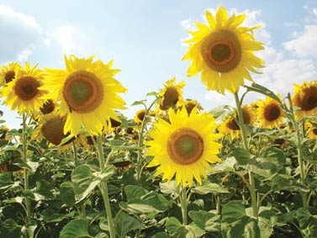
Сільське господарство
Рослинництво | Тваринництво
Озима пшениця, кукурудза, ячмінь, просо, рис, соняшник, тютюн, гірчиця, соя, цукровий буряк, кунжут, арахіс, лікарські рослини, сади, виноградники, овочеві та баштанні культури. | Скотарство (м'ясо-молочне), свинарство (м'ясне), птахівництво, вівчарство, рибництво

Slide 12
Промислові вузли | Промислові центри
Одеський | Одеса
Миколаївський | Миколаїв
Херсонський | Херсон
Сімферопольський | Сімферополь
Севастопольський | Севастополь
Керченський | Керч
Саксько-Євпаторійський | Іллічівськ
Каховсько-Бериславський | Євпаторія
 | Ялта
 | Феодосія
 | Каховка

Slide 13
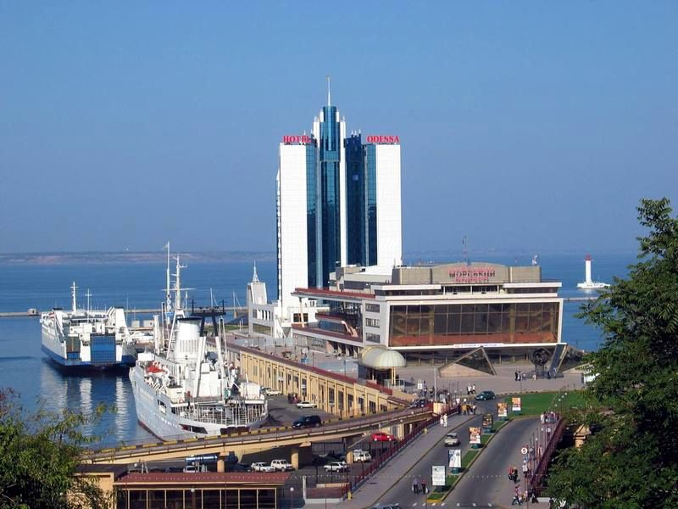
Одеса

Slide 14
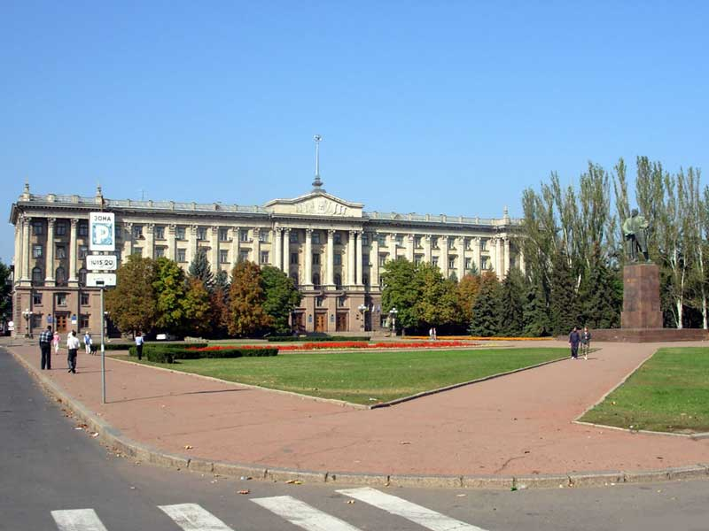
Миколаїв

Slide 15
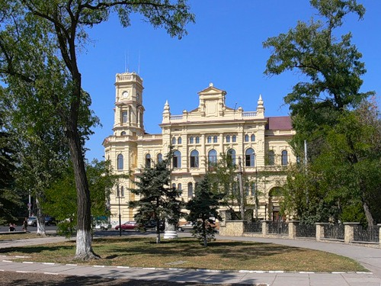
Херсон

Slide 16
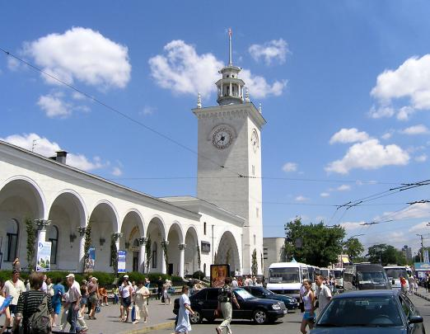
Сімферополь

Slide 17
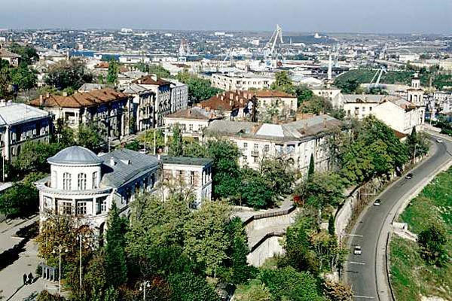
Севастополь

Slide 18
Дякуємо за увагу!

